Slide 1
Heating type prediction
Auf Basis des Gebäude- & Wohnungsregisters der Schweiz (GWR)

Slide 2
Ausgangslage
Von 3,3 Millionen Häusern im GWR haben erst 1,8 Millionen eine Heizungstyp
Hypothese
Aufgrund der bekannten Heizungsarten, der Gebäudefläche, dem Baujahr/Sanierungsjahr und der PLZ kann für ein unbekanntes Gebäude der Heizungstyp vorhergesagt werden.

Slide 3
Preprocessing
SQL Selektion
Type Normalisierung (Nummern, Daten)
Hot-Encoding der PLZ
Labelmapping
Normalization (Jahr, Fläche)

Slide 4
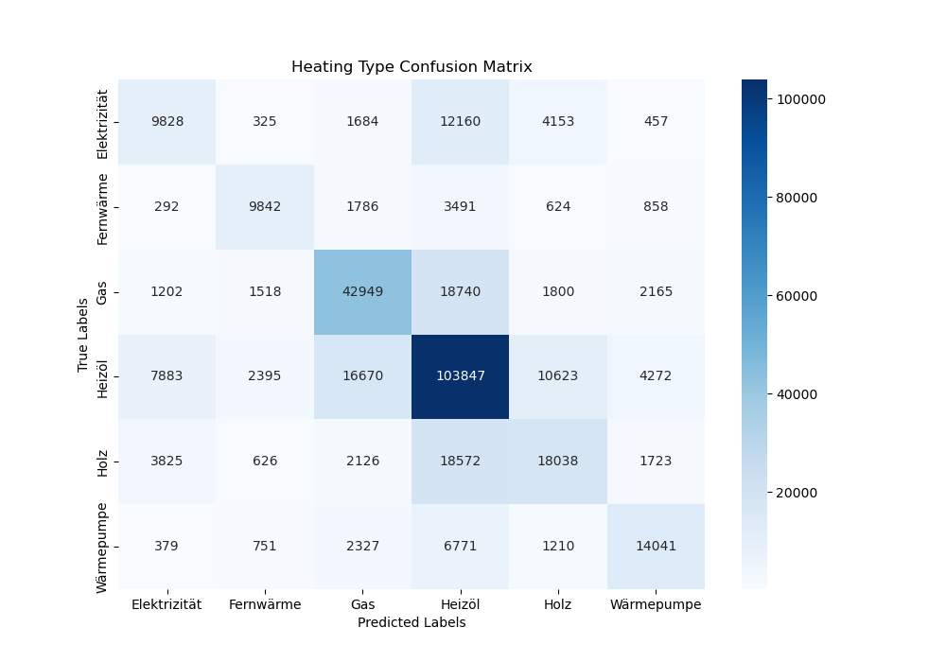
Lösungsansatz 1 Random Forest
 | precision | recall | f1-score
Elektrizität | 0.42 | 0.34 | 0.38
Fernwärme | 0.64 | 0.58 | 0.61
Gas | 0.64 | 0.63 | 0.63
Heizöl | 0.63 | 0.71 | 0.67
Holz | 0.49 | 0.40 | 0.44
Wärmepumpe | 0.60 | 0.55 | 0.57
Accuracy | 0.60

Slide 5
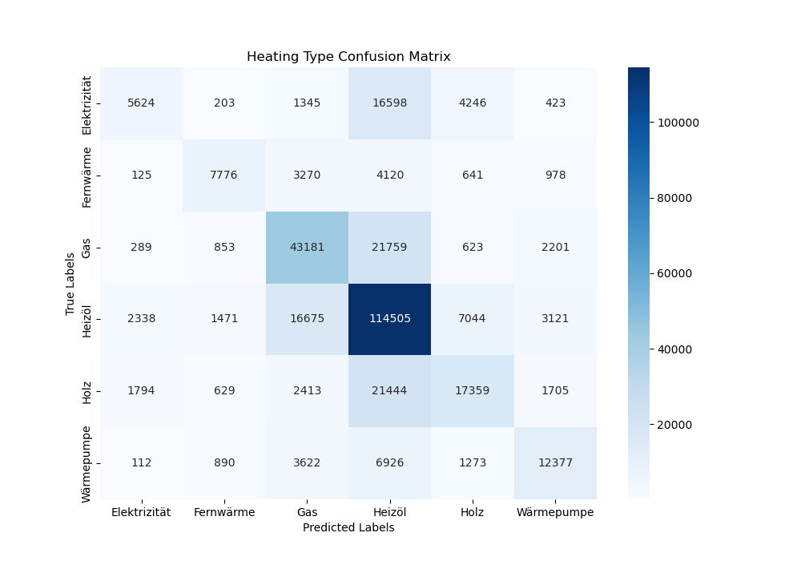
Lösungsansatz 2 Neuronales Netzwerk
Modell: 4-Layers, Relu, Softmax Batchsize: 500
 | precision | recall | f1-score
Elektrizität | 0.55 | 0.20 | 0.29
Fernwärme | 0.66 | 0.46 | 0.54
Gas | 0.61 | 0.63 | 0.62
Heizöl | 0.62 | 0.79 | 0.69
Holz | 0.56 | 0.38 | 0.45
Wärmepumpe | 0.59 | 0.49 | 0.54
Accuracy | 0.61

Slide 6
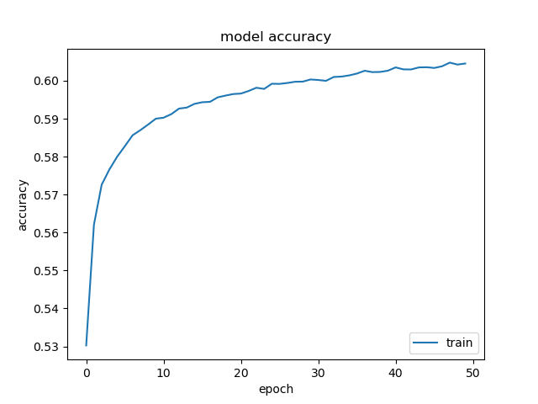
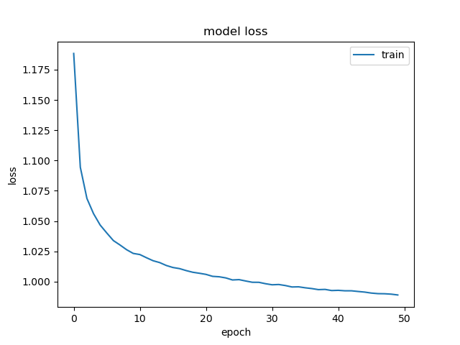
Scores

Slide 7
Fazit
Die Features lassen keine genaue Vorhersage zu
Mögliche neue Features
Einkommensverteilung nach PLZ
Gas- & Fernwärmenetzdaten

